Slide 1
PROGRAMA DE GARANTÍA DE CALIDAD
ING. EVODIO JUSTO MARTINEZ
FIS. NOHEMI ARACELI SÁNCHEZ URIBE

Slide 2
PRIMERAS INTERVENCIONES REGULATORIAS EN EL ÁMBITO DE LA PROTECCIÓN RADIOLÓGICA
Debido al auge que tuvo la introducción de equipos de diagnóstico médico con rayos x al país y el incremento de exposiciones a los pacientes sin medidas de seguridad, en 1984 fue creada la Ley General de Salud en 1984. A raíz de su creación se ha establecido un marco normativo y regulatorio para la práctica de la imagenología en nuestro país.

Slide 3

PRIMERAS INTERVENCIONES REGULATORIAS EN EL ÁMBITO DE LA PROTECCIÓN RADIOLÓGICA
A partir de 1995, la Secretaría de Salud dio inicio a la creación de Normas Regulatorias con el objeto de “garantizar la existencia de programas de Seguridad Radiológica y aseguramiento de calidad en la utilización y operación de fuentes generadoras de radiación ionizante de uso médico en diagnostico con rayos x”

Slide 4
DOCUMENTOS PRECEDENTES A LA REGULACIÓN ACTUAL
— Norma Oficial Mexicana NOM-012-STPS-1999, condiciones de seguridad e higiene en los centros de trabajo donde se produzcan, usen, manejen, almacenen o transporten fuentes de radiaciones ionizantes.
— Norma Oficial Mexicana NOM-026-NUCL-1999, vigilancia médica del personal ocupacionalmente expuesto a radiaciones ionizantes

Slide 5
DOCUMENTOS PRECEDENTES A LA REGULACIÓN ACTUAL
— Norma Oficial Mexicana NOM-031-NUCL-1999, Requerimientos para la calificación y entrenamiento del personal ocupacionalmente expuesto a radiaciones ionizantes.
— Norma Oficial Mexicana NOM-146-SSA1-1996, salud ambiental. Responsabilidades sanitarias en establecimientos de diagnóstico médico con Rayos X.

Slide 6
DOCUMENTOS PRECEDENTES A LA REGULACIÓN ACTUAL
— Norma Oficial Mexicana NOM-156-SSA1-1996, salud ambiental. Requisitos técnicos para las instalaciones en establecimientos de diagnóstico médico con Rayos X.
— Norma Oficial Mexicana NOM-157-SSA1-1996, salud ambiental. Protección y seguridad radiológica en el diagnóstico Médico con Rayos X.

Slide 7
DOCUMENTOS PRECEDENTES A LA NOM 229-SSA1-2002
— Norma Oficial Mexicana NOM-158-SSA1-1996, salud ambiental. Especificaciones técnicas para equipos de diagnóstico médico con Rayos X.

Slide 8

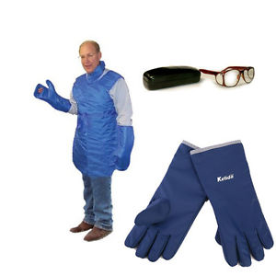
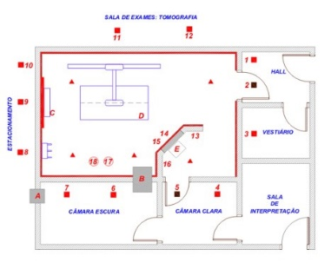
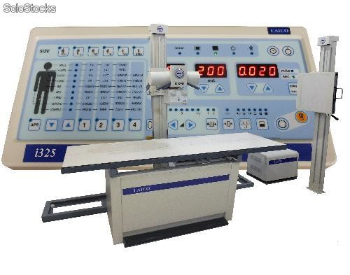
PROY NOM 229-SSA1-2002
NOM 146
NOM 156
NOM 157
NOM 158
NOM 229-SSA1-2002
DOF 15 de SEP 2006

Slide 9
OBJETIVO
Establecer los criterios de diseño, construcción y conservación de las instalaciones fijas y móviles, los requisitos técnicos para la adquisición y vigilancia del funcionamiento de los equipos de diagnóstico médico con rayos X, los requisitos sanitarios, criterios y requisitos de protección radiológica que deben cumplir los Titulares, Responsables, Asesores Especializados en Seguridad Radiológica en establecimientos para diagnóstico médico que utilicen equipos generadores de radiación ionizante (rayos X) para su aplicación en seres humanos, con el fin de garantizar la protección a pacientes, POE y público en general.

Slide 10
MODIFICACIONES
6.3.2.4 En el caso de servicios de atención médica que realicen sólo estudios convencionales de radiografía, el médico responsable de los mismos podrá asumir la figura de ROF.
6.3.3.3 Contar con el documento que avale haber tomado cursos de capacitación sobre seguridad y protección radiológica al personal ocupacionalmente expuesto
2011
6.3.2.2 Tener permanencia mínima en el establecimiento del 25% del horario de atención al público. En caso de unidades médicas con turnos continuos deberá cubrir el turno con mayor carga de trabajo o bien se puede designar varios responsables de la operación y funcionamiento.
6.3.2.6 En los servicios que sólo se realicen panorámicas dentales, la figura de responsable de operación y funcionamiento la podrá asumir el cirujano dentista, quien deberá presentar fotocopia simple de título y cédula profesional y cumplir con el punto 6.3.3.3.
2014
REVISIÓN Y APROBACIÓN DEL PROYECTO
NOM 229-SSA1-2002
2017

Slide 11
PROGRAMA DE GARANTIA DE CALIDAD
Conjunto de disposiciones administrativas y procedimientos técnicos debidamente documentados, así como acciones para verificación, medidas correctivas destinadas a generar la calidad de los servicios de diagnóstico médico.

Slide 12
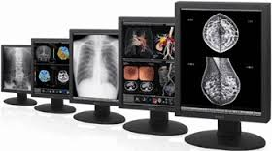

OBJETIVO
Es la de asegurar que el radiólogo reciba las mejores imágenes como resultado de la aplicación de un Programa de Garantía de Calidad.
La NOM-229-SSA1-2002 establece que es obligatorio implementar y mantener el PGC en Rayos X.

Slide 13
¿Cuál es la Función PGC?
Implementar procedimientos de vigilancia y de medición que permitan identificar variaciones de cada parte del sistema para aplicar medidas correctivas antes de que sean causa de repetición de estudios.
Debe figurar el nombre de cada integrante que ostente responsabilidad en el programa de garantía de calidad
Titular del establecimiento.
Responsable de la operación y funcionamiento.
Servicio de mantenimiento.
Asesor especializado en seguridad radiológica.
Técnico Radiólogo

Slide 14

¿Titular?

Slide 15
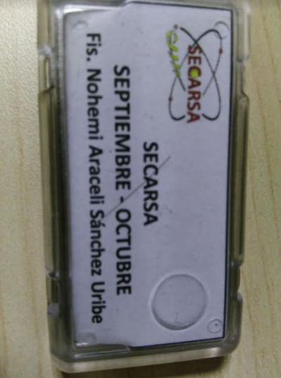
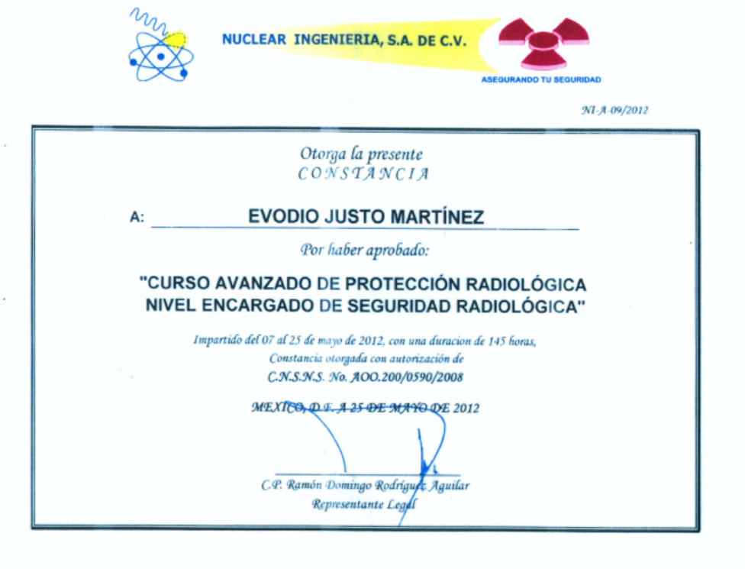
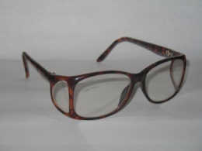
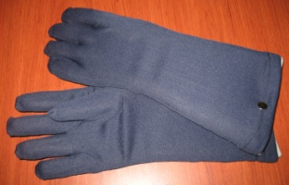
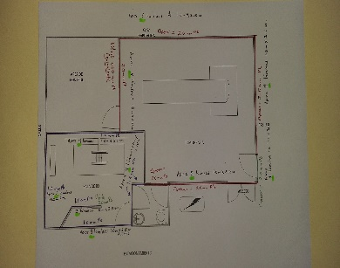

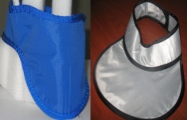
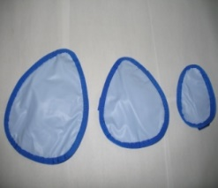
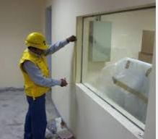
Capacitación continua.
Implementar un programa de vigilancia radiológica.
Diseño y construcción del área de radiología.
Adquisición de accesorios y dispositivos

Slide 16
¿Responsable de la Operación y Funcionamiento?

Slide 17

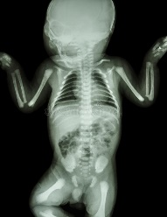

PRINCIPIOS BÁSICOS
JUSTIFICACIÓN
OPTIMIZACIÓN
LIMITACIÓN DE DOSIS

Slide 18
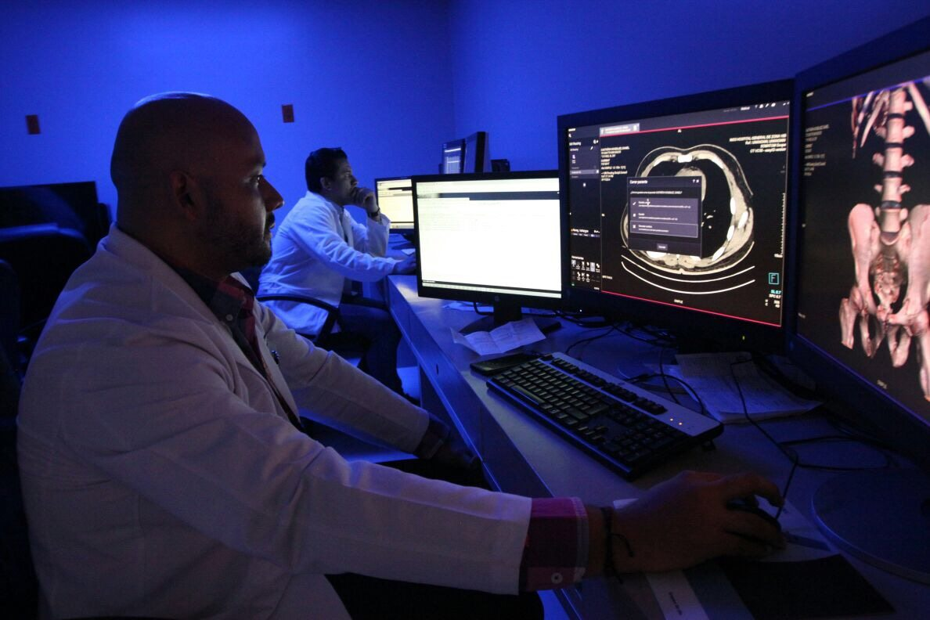

Slide 19
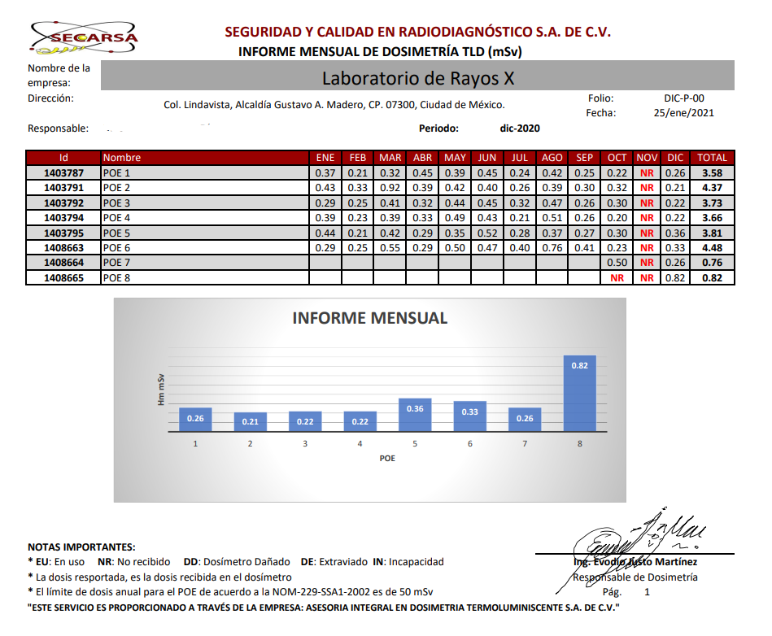

Slide 20
¿ManTENIMIENTO?

Slide 21
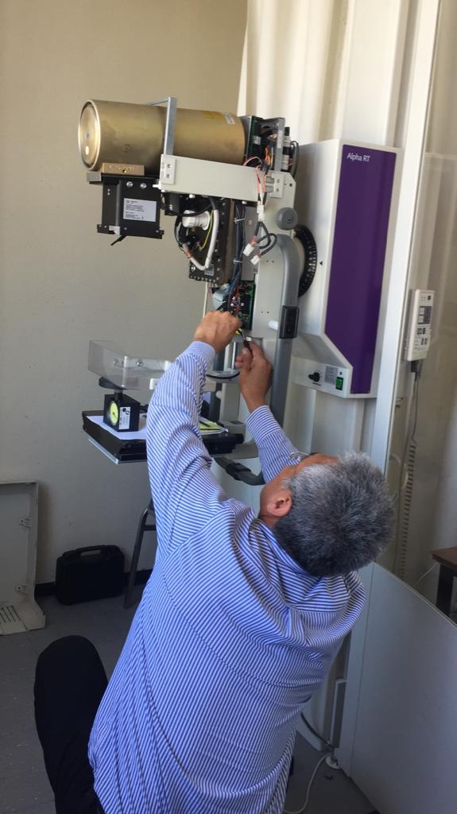
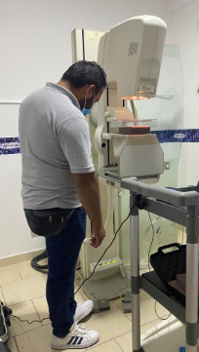
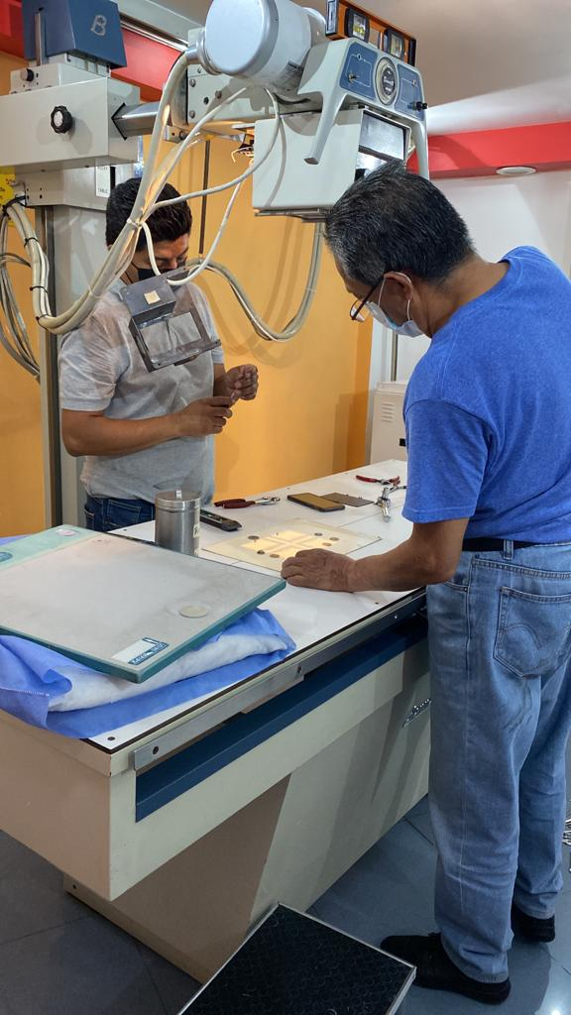

Slide 22
¿técnico radiólogo?

Slide 23
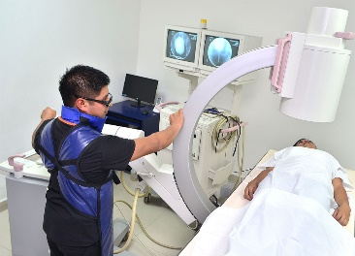
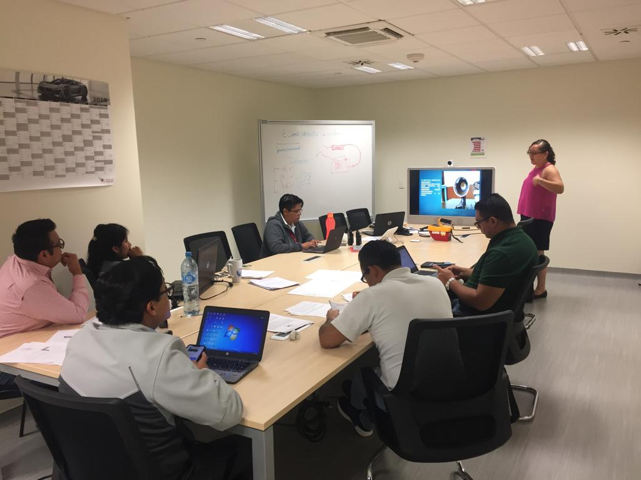
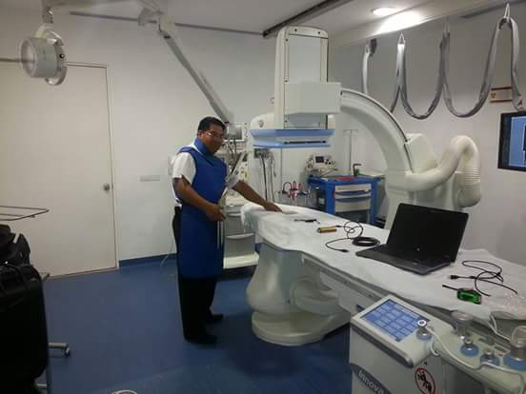
Capacitación continua.
Optimización de dosis a pacientes y a su persona
Uso adecuado del sistema de Rayos X
Uso adecuado de accesorios y dispositivos para pacientes y de manera personal

Slide 24
¿ASESOR ESPECIALIZADO?

Slide 25
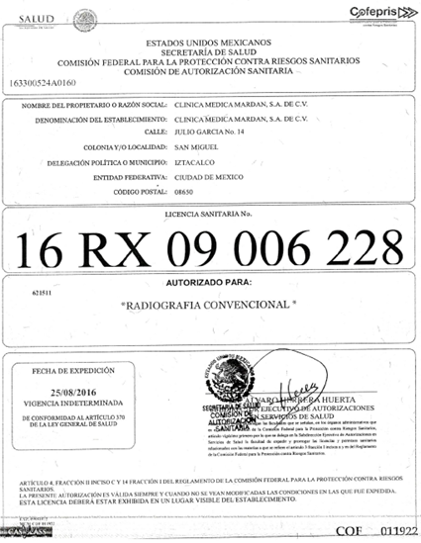
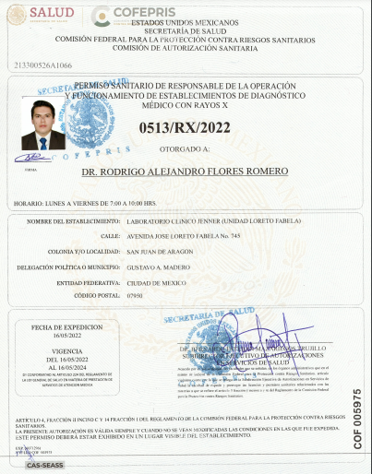
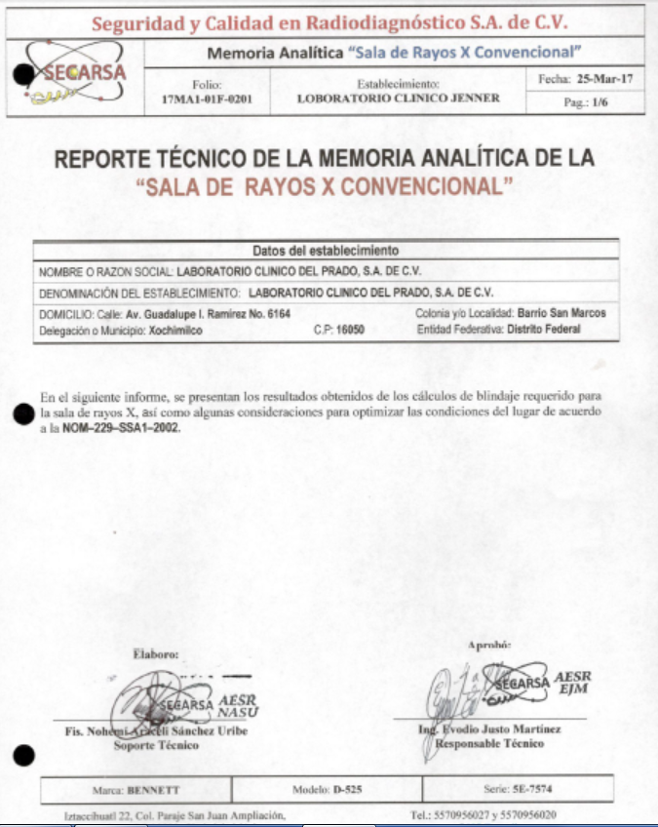
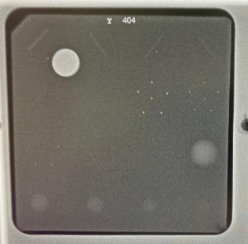
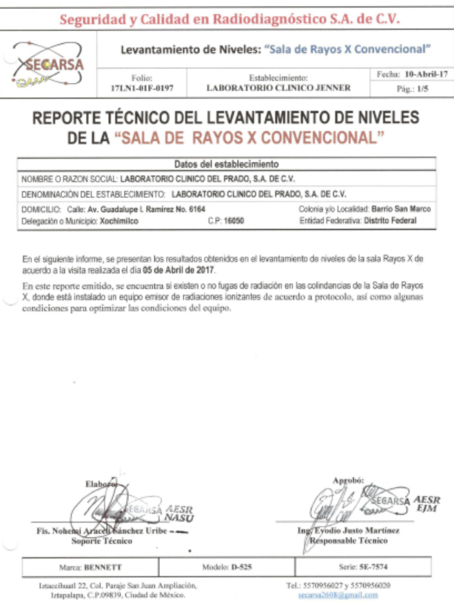
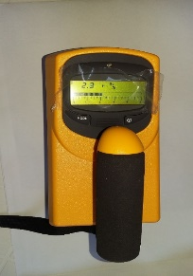
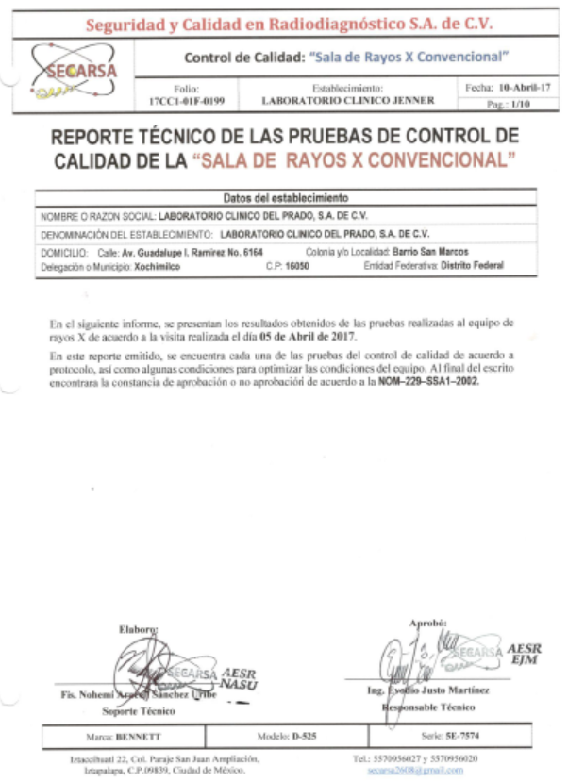
Evaluación del área de radiología
Capacitación al POE
Asesoría en el diseño y construcción del área de radiología.
Asesoría para implementación de programa de garantía

Slide 26
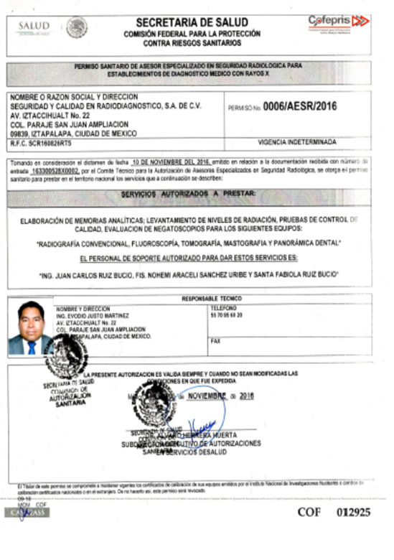
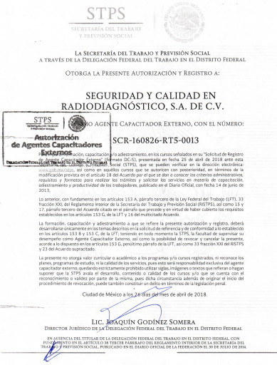

Slide 27

ELEMENTOS DE UN PROGRAMA DE GARANTIA DE CALIDAD
La estructura varia con el tipo y complejidad de cada servicio.
PGC
TR
MANTENIMIENTO
TITULAR
ROF
AE

Slide 28

ELEMENTOS DE UN PROGRAMA DE GARANTIA DE CALIDAD
RESPONSABILIDADES
ESPECIFICACIONES PARA ADQUISICION DE EQUIPOS
VIGILANCIA FUNCIONAMIENTO Y MANTENIMIENTO SISTEMA DE RAYOS X
CONTROL DE CALIDAD
EVALUACION
REGISTROS
MANUAL DE GARANTIA DE CALIDAD
COMITÉ
REVISION

Slide 29
RESPONSABILIDADES
EL TITULAR Y ROF
Tiene la responsabilidad primera de implementar y mantener.
Podrá asignarse Asesores Especializados externos siempre que exista un acuerdo por escrito.

Slide 30
ESPECIFICACIONES
Antes de adquirir el equipo, el titular y/o el ROF determinarán las características de funcionamiento del equipo.
Por escrito.
Realizar pruebas de aceptación

Slide 31
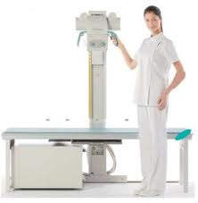
VIGILANCIA Y MANTENIMIENTO
Implementar programas de:
Mantenimiento Preventivo
Mantenimiento Correctivo
Equipo | Empresa encargada de realizar el mantenimiento | Fecha propuesta Mantenimiento preventivo | Frecuencia
Panorámico Dental

Slide 32
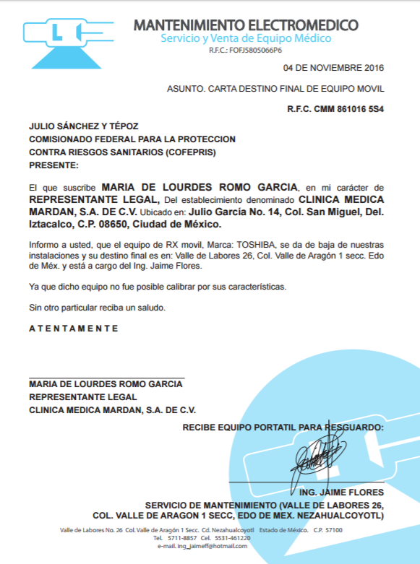
Agregar a carpeta de servicios de mantenimiento

Slide 33
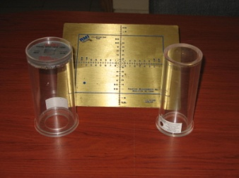
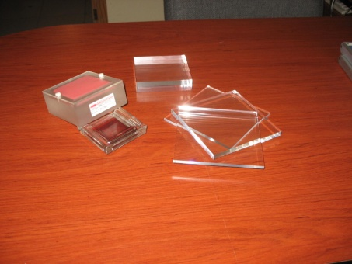
CONTROL DE CALIDAD
Se debe establecer un programa de control de calidad para verificar el buen funcionamiento del equipo y garantizar la calidad de imagen.
Los equipos de medición utilizados deben estar calibrados.

Slide 34
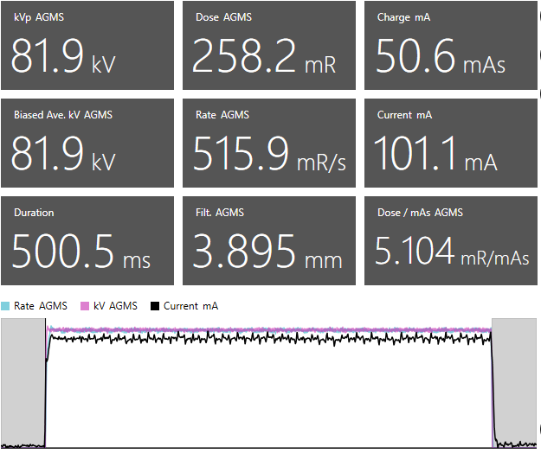
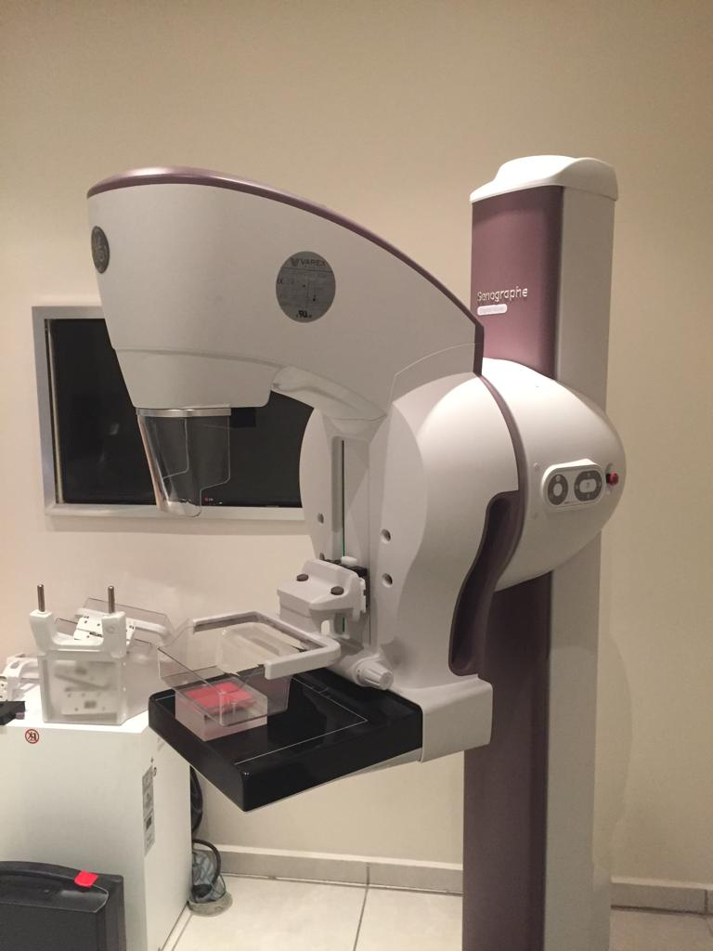
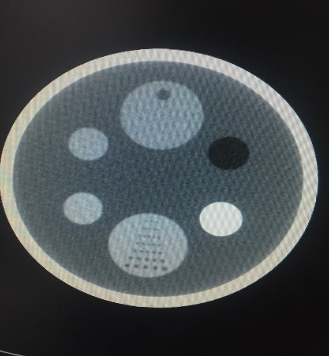
EVALUACIÓN
Los programas deben incluir mecanismos de evaluación del funcionamiento de los equipos y criterios para aplicar medidas correctivas.

Slide 35
REGISTROS
El programa de incluir el registro de la calendarización, fechas y resultados de las prácticas de vigilancia y control de calidad, dificultades encontradas, las medidas correctivas aplicadas.

Slide 36
REGISTROS
SERVICIOS DE MANTENIMIENTO
CONTROL DE CALIDAD
FALLAS DETECTADAS

Slide 37
Asesor
Equipo de RX | Fecha Visita Asesor | NOM 229-SSA1-2002 |  | Siguiente Visita Asesor | Falla Detectada
 |  | CUMPLE | NO CUMPLE
Mantenimiento
Equipo de RX | Fecha Mantenimiento | Mantenimiento |  | Siguiente Mantenimiento | Falla corregida
 |  | Preventivo | Correctivo

Slide 38

COMITE
Tiene como función principal mantener la comunicación entre todos los grupos y personas que ostentan responsabilidades en el programa.
Es obligatorio la asignación del programa a un comité cuando se realicen más de 50 estudios al día.

Slide 39

REVISIÓN
El PGC debe ser revisado periódicamente, cuando menos una vez al año, por el comité o ROF para determinar su evaluación y actualización.

Slide 40
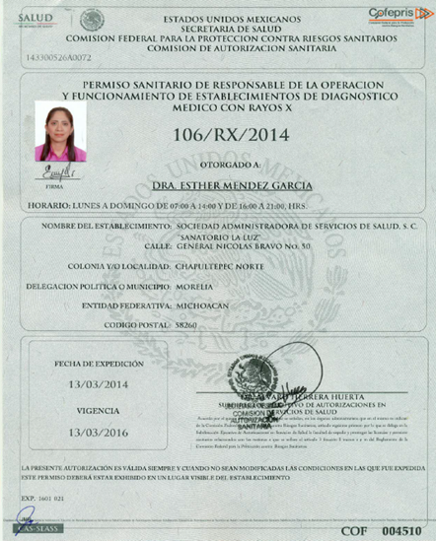
Licencia y ROF
Visible al público

Slide 41
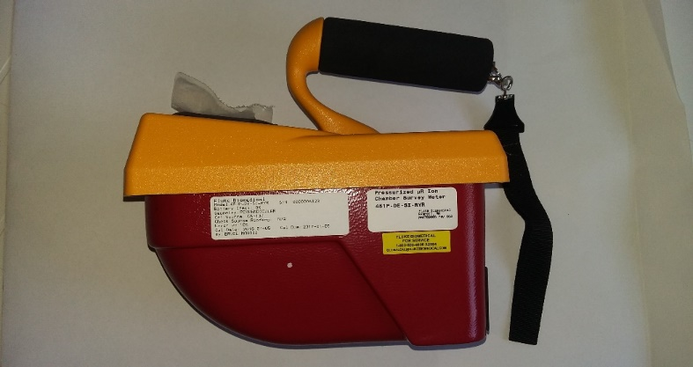
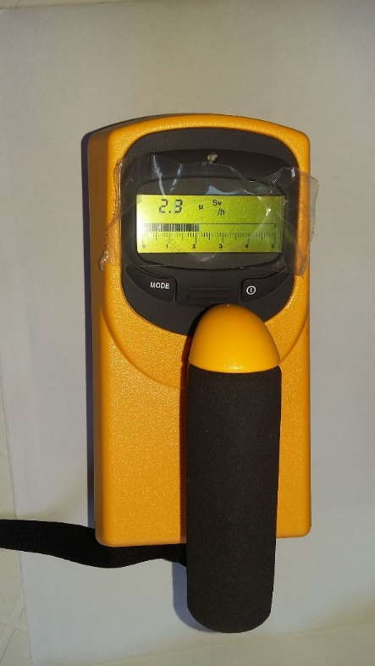
Levantamiento de niveles: Es la verificación de blindajes de cada sala de rayos x.

Slide 42
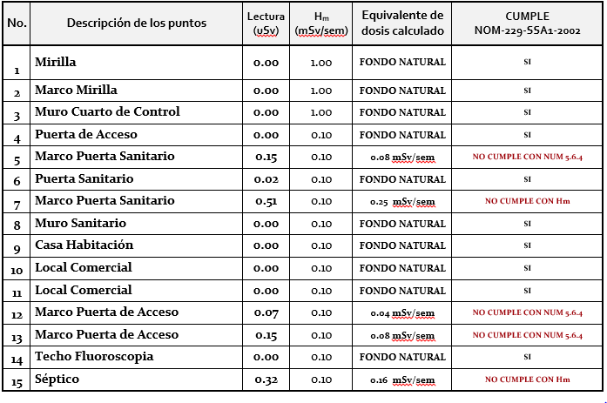
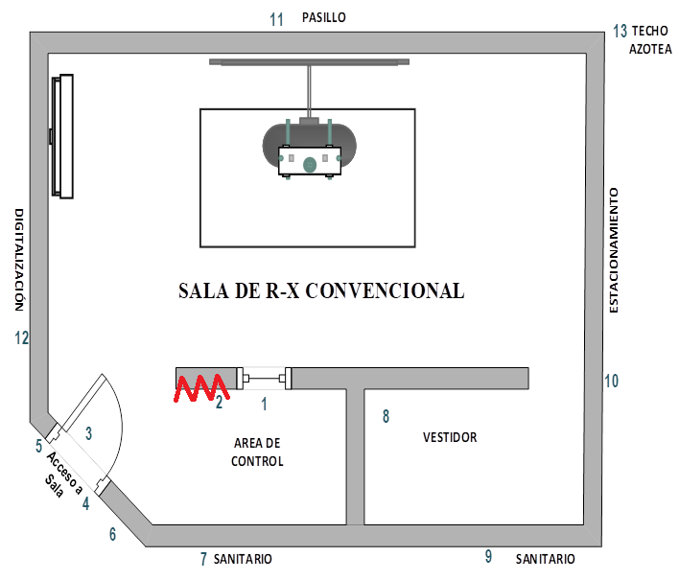

Slide 43
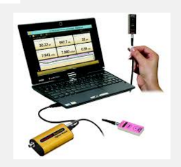
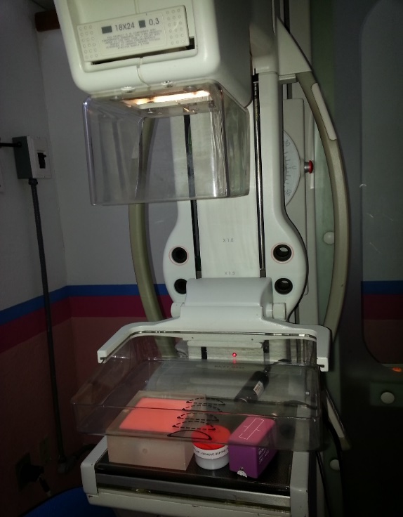
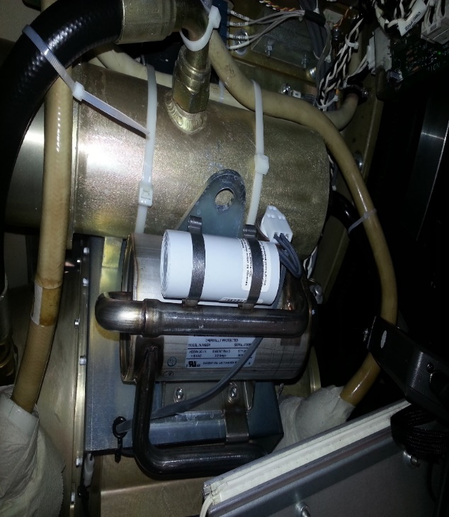
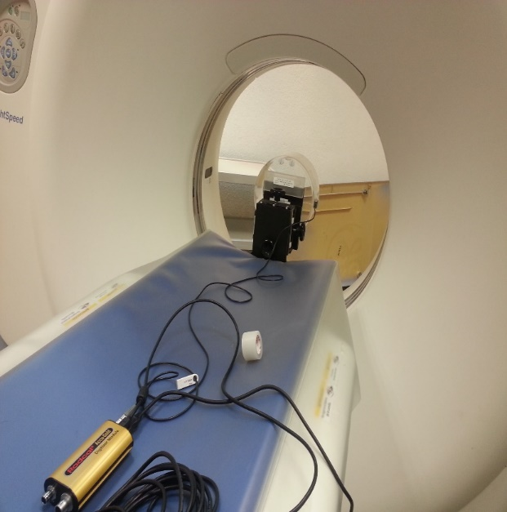
Control de calidad: Pruebas de calibración, centrado, alineación de rejilla, calidad de RX, filtración.

Slide 44
Manuales equipo
Instalación
Operación
Mantenimiento

Slide 45
Manuales administrativos
Protección radiológica
Garantía de calidad
Procedimientos técnicos.

Slide 46

MANUAL DE GARANTIA DE CALIDAD
Responsables del PGC.
Parámetros y programas.
Descripción de requisitos de aceptación.

Slide 47
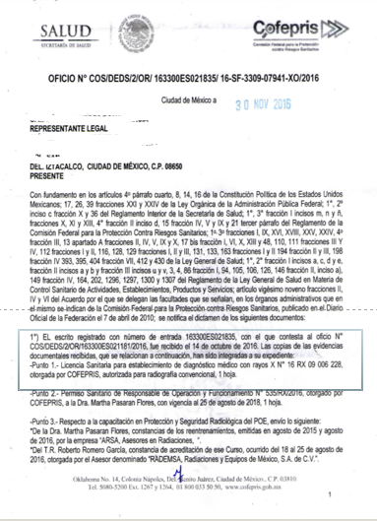
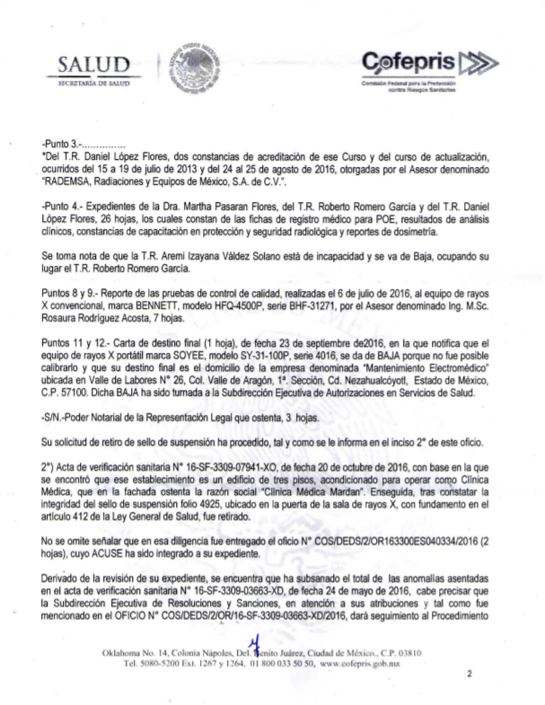

Slide 48
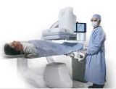
CONCLUSIÓN
DISMINICIÓN DE LA TASA DE DOSIS
MENORES DOSIS AL PACIENTE
MENORES COSTOS DE OPERACIÓN
MEJOR CALIDAD DE IMAGEN
DIAGNÓSTICOS CERTEROS

